Slide 1
Осенняя лирика
в стихах
А.С.Пушкина
Подготовил: учитель – логопед В.Т. Ольховик
ДОУ №15 «Ладушки»
г. Козельск Калужской области

Slide 2
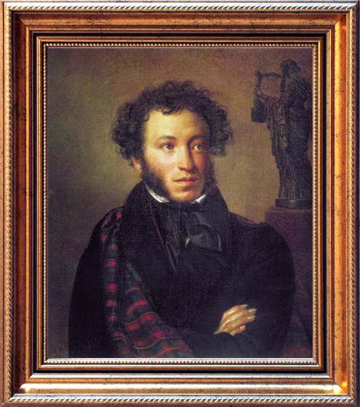
Александр
Сергеевич
Пушкин

Slide 3
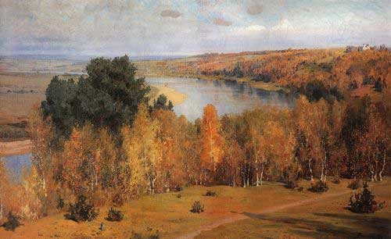
Уж небо осенью дышало,

Slide 4
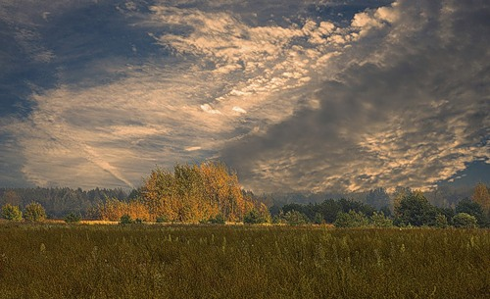
Уж реже солнышко блистало,

Slide 5
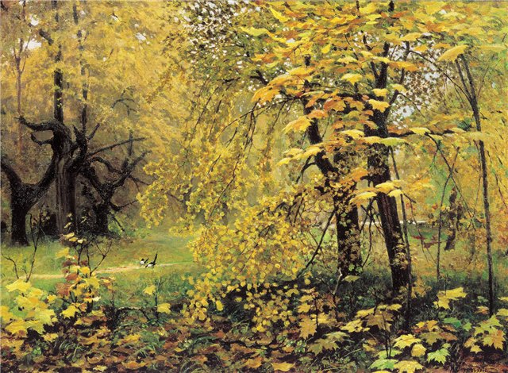
Короче становился день, Лесов таинственная сень С печальным шумом обнажалась,

Slide 6
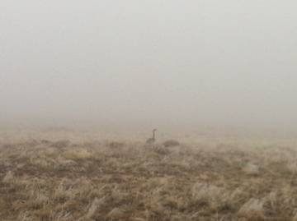
Ложился на поля туман,

Slide 7
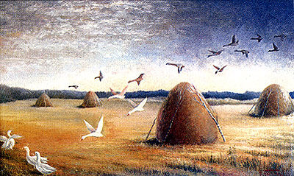
Гусей крикливых караван Тянулся к югу: приближалась

Slide 8
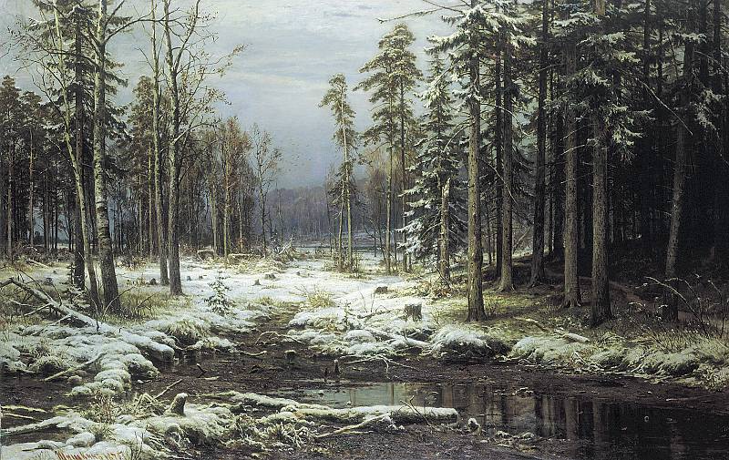
Довольно скучная пора,

Slide 9
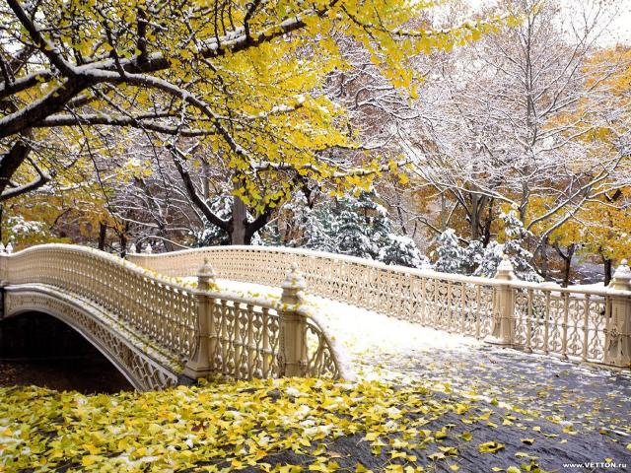
Стоял ноябрь уж у двора.

Slide 10
В презентации использовались картины и фотографии из источников сети интернет

